Slide 1
Jogo de Damas
Niterói, 20 de Abril de 2018
Felipe José Perpétuo Assad
Henrique Nunes Duque de Medeiros
Jorge Felipe Campos Chagas
Pedro Paulo Bastos Teixeira
Notes:
Revisado ; PP.
INSERIR OS NOMES COMPLETOS DOS COMPONENTES ABAIXO DA DATA

Slide 2
FERRAMENTAS USADAS ATÉ O MOMENTO
WBS SCHEDULE PRO
PLAN HAMMER
EXCEL
GOOGLE DRIVE
Notes:
No slide novo

Slide 3
Escopo do Produto
O jogo de damas trabalha com a estratégia, através da manipulação de peças num tabuleiro. O objetivo do jogo é fazer com que um jogador consiga “capturar” as peças do adversário, de forma a deixá-lo sem peças no tabuleiro ou sem movimentações possíveis.
Um jogo de damas é realizado num tabuleiro de tamanho 8x8, com casas escuras e claras em formato xadrez. Nele, as casas são identificadas a partir da combinação coluna x linha, onde as colunas são assinaladas pelas letras de ‘A’ a ‘H’, da esquerda para a direita. Similarmente, as linhas são assinaladas através dos números de 1 a 8, de baixo para cima. A partir dessa convenção, podem-se descrever os lances de uma partida, indicando a movimentação das peças pelas casas. As linhas 1 e 8 são conhecidas como travessas de coroação, uma vez que é em uma dessas travessas que ocorre a conversão de uma peça em dama.
As peças, num jogo de damas, são também conhecidas como peões. Elas possuem as cores branca ou preta, e cada jogo é composto de 24 peças – 12 brancas e 12 pretas. As peças são posicionadas num grid diagonal, de forma que elas nunca se encontrem lado a lado, apenas diagonalmente.
Notes:
No slide novo

Slide 4
As regras para o início de um jogo de damas são definidas da seguinte forma:
As peças brancas são dispostas no início do tabuleiro, nas casas escuras, das linhas 1 a 3;
As peças pretas são dispostas nas casas escuras, das linhas 6 a 8;
O tabuleiro deve ser posicionado de forma que a casa escura A1 fique à esquerda do jogador com peças brancas. Da mesma forma, a casa escura H8 deve ficar à esquerda do jogador com peças pretas;
O primeiro lance deve ser sempre do jogador humano, com peças brancas.
Notes:
No slide novo

Slide 5
Após a disposição inicial do tabuleiro e das peças, o jogo inicia. Para que uma partida seja corretamente disputada, as seguintes regras devem ser consideradas:
as peças só andam para frente, em diagonal, uma casa de cada vez;
quando uma peça consegue parar pela primeira vez numa casa da travessa de coroação da cor oposta, essa peça vira uma dama;
se a peça somente passar pela travessa de coroação, nada acontece;
as damas deslocam-se para frente e para trás, na diagonal, quantas casas quiserem;
as tomadas são obrigatórias, seja para frente, seja para trás;
uma tomada pode apanhar uma (tomada simples) ou várias peças (tomada em cadeia);
numa tomada em cadeia, a peça pode passar mais de uma vez pela mesma casa vazia;
é proibida a tomada de uma mesma peça mais de uma vez, numa tomada em cadeia;
se, num mesmo lance, houver mais de uma possibilidade de tomada, é obrigatório que se tome a maior quantidade possível de peças adversárias;
a peça e a dama têm o mesmo valor para apanhar ou serem apanhados;
as peças tomadas só podem ser retiradas do tabuleiro após o término do lance.
Notes:
No slide novo

Slide 6
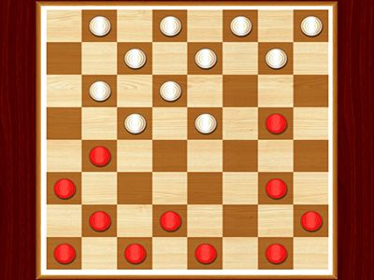
Uma partida é dita encerrada quando um jogador apanhar todas as pedras do adversário ou deixá-lo sem jogadas possíveis.
Fontes: http://www.linhadecodigo.com.br/artigo/860/desenvolvimento-e-implementacao-de-um-jogo-de-damas-em-prolog.aspx#ixzz5Cn4rUbmr https://www.youtube.com/watch?v=q97pk0A5MCk
Notes:
No slide novo

Slide 7
Escopo do projeto
Notes:
No slide novo

Slide 8
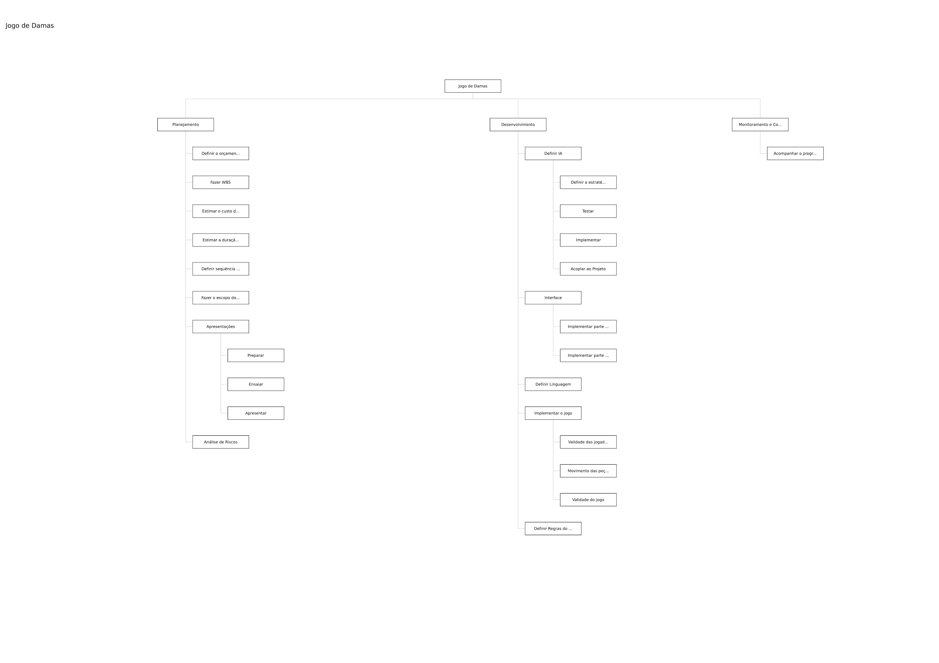
Notes:
No slide novo

Slide 9
Notes:
No slide novo

Slide 10
Notes:
No slide novo

Slide 11

Estimativa de Esforço e Custo
Notes:
No slide novo

Slide 12
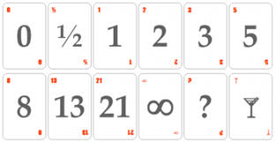
Fazer escopo
do Produto
Estimar custo das atividades
Estimar duração das atividades
Fazer WBS
Notes:
No slide novo

Slide 13


Análise de Riscos
Definir a estratégia de IA
Implementação IA
4
Testes IA
Notes:
No slide novo

Slide 14

Acoplar projeto - IA
Definir Linguagem
Validade das Jogadas
Movimento das peças
14
Notes:
No slide novo

Slide 15
Definir orçamento
Definir Regras do Jogo
Definir o cronograma
Validade do Jogo
Notes:
No slide novo

Slide 16


6
Preparar Apresentações
Ensaiar apresentações
Acompanhar o progresso
6
Apresentar
Notes:
No slide novo

Slide 17
Implementar Interface - Lógica
Implementar Interface - Gráfica
Notes:
No slide novo

Slide 18
Orçamento

Slide 19
Esforço:97,5 Homem/Hora
Valor Homem/Hora: R$20,00
Custo do Projeto: R$1950,00

Slide 20
Custo: R$1950,00
Lucro: 30% → R$585,00
Valor do Projeto: R$2535,00
Forma de Pagamento:
Entrada de R$500,00
Após o segundo sprint: R$1000,00
Ao fim do projeto: R$1035,00
Notes:
Revisado ; PP.

Slide 21
Product Backlog
Notes:
No slide novo

Slide 22


SPRINT 1
Fazer WBS Definir Escopo Estimar Custo
do Produto de Atividade
Ensaiar
Estimar duração Apresentação
das atividades Análise Definir
de Orçamento
Riscos
Notes:
No slide novo

Slide 23
SPRINT 1
Definir Definir Definir regras
Cronograma Linguagem do jogo
Definir
estratégia IA Monitoramento Preparar
e Apresentação
Acompanhamento
Notes:
No slide novo

Slide 24
Cronograma de Desenvolvimento
Notes:
No slide novo

Slide 25
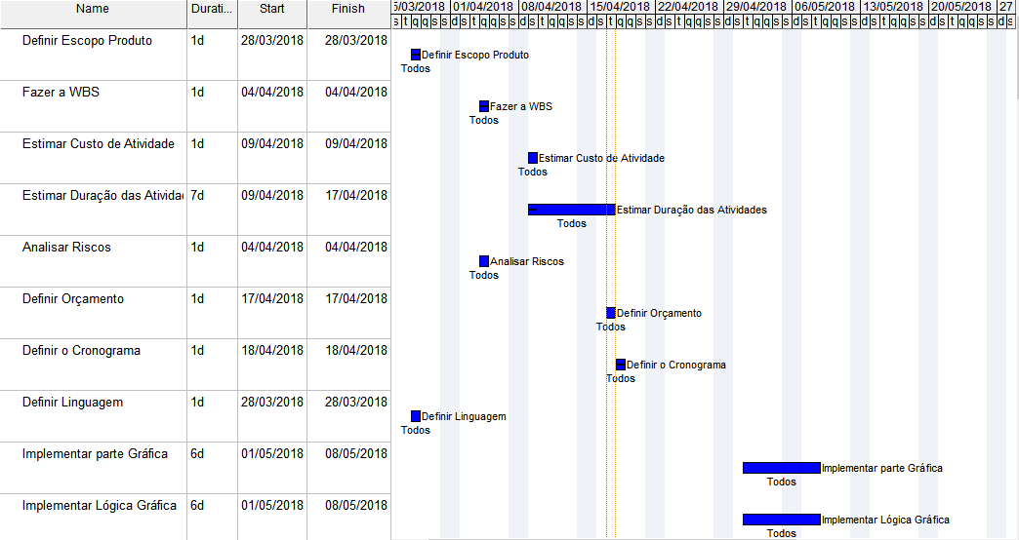
Notes:
No slide novo

Slide 26
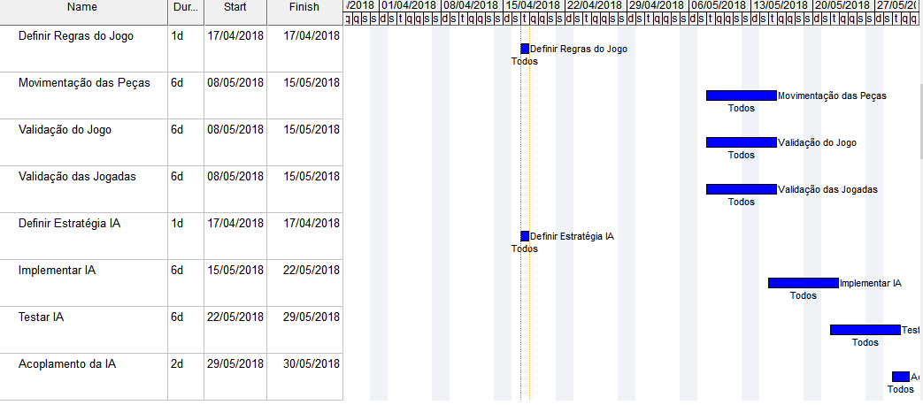
Cronograma Desenvolvimento
Notes:
No slide novo

Slide 27
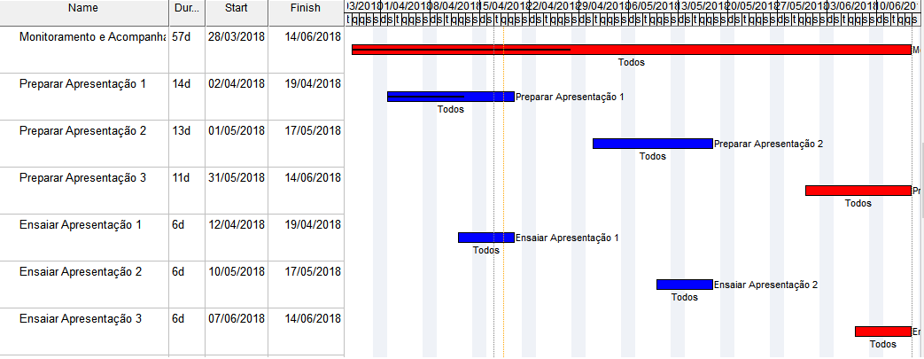
Cronograma Desenvolvimento
Notes:
No slide novo

Slide 28
Monitoramento e Controle
Notes:
No slide novo

Slide 29
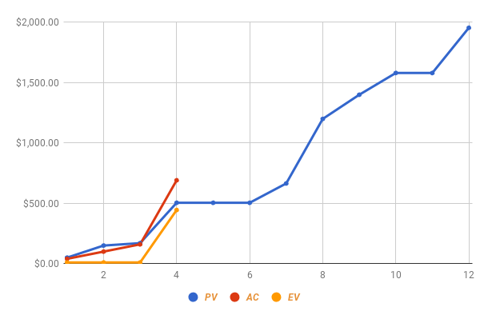
$690.00
$504.00
$444.00
Notes:
No slide novo

Slide 30
Análise de riscos
Notes:
No slide novo

Slide 31
Sobrecarga de membro:
Chances: 80%
Impactos: 0,6
Exposição: 0,48
Prioridade: Alta
Contenção: cumprir prazos, reservar tempos certos para trabalho.
Contingência: alocar mais membros para suprir o desfalque e esforço coletivo.
Notes:
No slide novo

Slide 32
Reuniões presenciais insuficientes:
Chances: 100%
Impactos: 1
Exposição: 1
Prioridade: Alta
Contenção: utilizar de reuniões via Skype e WhatsApp.
Contingência: quadro hora extra para as reuniões
Notes:
No slide novo

Slide 33
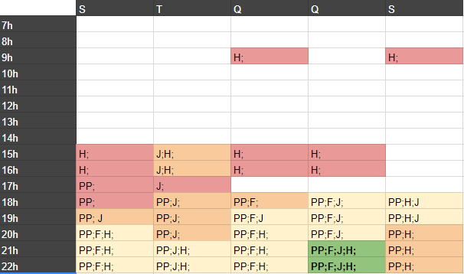
PP = Pedro || J = Jorge || H = Henrique || F = Felipe
IDEAL || ACEITÁVEL || IMPREVISTO || EMERGÊNCIA
Notes:
No slide novo

Slide 34
Atraso de atividade
Chances: 80%
Impactos: 0,4
Exposição: 0,32
Prioridade:Média
Contenção: fazer bom planejamento e monitoramento, fidelidade ao cronograma.
Contingência: hora extra.
Notes:
No slide novo

Slide 35
Dificuldade de Implementação(objetos do jogo)
Chances: 20%
Impactos: Baixo
Exposição: 0,2
Prioridade: Média
Contenção: planejar o diagrama UML
Contingência: hora extra e revisar o diagrama UML
Notes:
No slide novo

Slide 36
Dificuldade de Implementação(mecânica do jogo)
Chances: 50%
Impactos: 0,8
Exposição: 0,4
Prioridade: Média
Contenção: Código comentando e revisão dos commits
Contingência: hora extra
Notes:
No slide novo

Slide 37
Dificuldade de Implementação(IA)
Chances: 80%
Impactos: 1
Exposição: 0,8
Prioridade: Média
Contenção: fazer um estudo e treinamento sobre IA’s
Contingência: hora extra e buscar um algoritmo simples
Notes:
No slide novo

Slide 38
Dificuldade de definição do cronograma
Chances: 60%
Impactos: 0,8
Exposição: 0,48
Prioridade: Alta
Contenção: Utilização de um fluxograma.
Contingência: hora extra.
Notes:
No slide novo

Slide 39
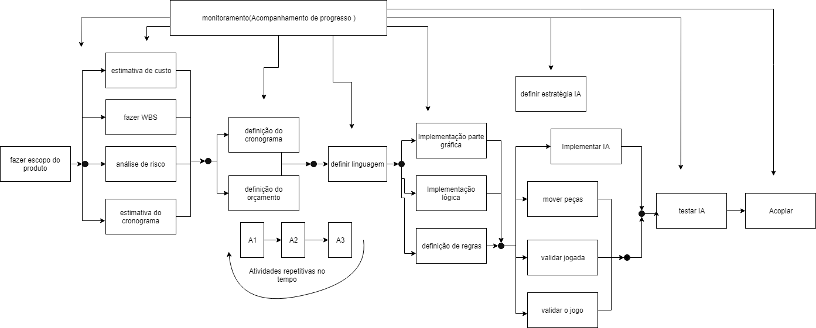
Notes:
No slide novo

Slide 40
Eventos ExtraCurriculares(Ex:Viagem a trabalho, copa do mundo)
Chances: 20%
Impactos: 0,2
Exposição: 0,4
Prioridade: Baixa
Contenção: Prever a data desses eventos e notificar com antecedência
Contingência: encontro online e|ou realocação de tarefas
Notes:
No slide novo

